Slide 1
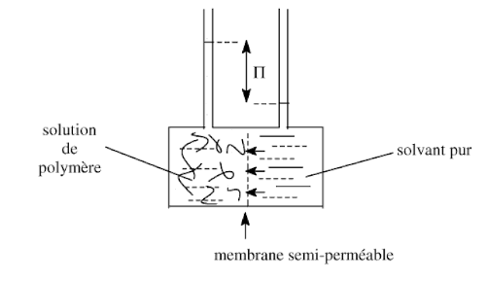
Osmométrie
Source : Chimie et physico-chimie des polymères, Michel Fontanille p 138c

Slide 2
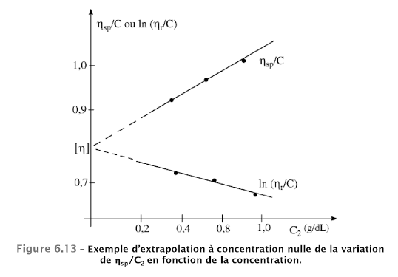
Viscosimétrie
Source : Chimie et physico-chimie des polymères, Michel Fontanille p 167

